Slide 1
ΝΟΜΙΣΜΑΤΑ ΠΟΡΤΟΓΑΛΙΑΣ
12^{ο} Γυμνασιο
Μπαράς
Κούρτης
Γούπος

Slide 2
2 ΕΥΡΩ
Η Πορτογαλία επέλεξε τρία διαφορετικά σχέδια για την εθνική όψη των κερμάτων της από έργα που συμμετείχαν σε εθνικό διαγωνισμού σχεδίου. Νικητής του διαγωνισμού ήταν ο Victor Manuel Fernandes dos Santos, ο οποίος εμπνεύστηκε από ιστορικά σύμβολα και από τις σφραγίδες του πρώτου Βασιλέα της Πορτογαλίας Dom Afonso Henriques. Τα σχέδια που φιλοτέχνησε είναι τα εξής: Στα κέρματα των 1 και 2 ευρώ απεικονίζονται κάστρα και θυρεοί της χώρας ανάμεσα στα αστέρια της Ευρώπης, συμβολίζοντας τον διάλογο, την ανταλλαγή αξιών και τη δυναμική της οικοδόμησης της Ευρώπης. Στο κέντρο απεικονίζεται η βασιλική σφραγίδα του έτους 1144. Η στεφάνη του κέρματος των 2 ευρώ φέρει πέντε θυρεούς και επτά πύργους σε ίση απόσταση μεταξύ τους.

Slide 3
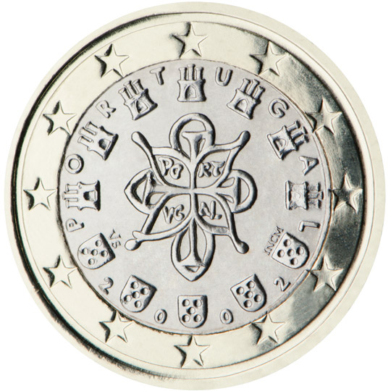
1 ΕΥΡΩ
Η Πορτογαλία επέλεξε τρία διαφορετικά σχέδια για την εθνική όψη των κερμάτων της από έργα που συμμετείχαν σε εθνικό διαγωνισμού σχεδίου. Νικητής του διαγωνισμού ήταν ο Victor Manuel Fernandes dos Santos, ο οποίος εμπνεύστηκε από ιστορικά σύμβολα και από τις σφραγίδες του πρώτου Βασιλέα της Πορτογαλίας Dom Afonso Henriques. Τα σχέδια που φιλοτέχνησε είναι τα εξής: Στα κέρματα των 1 και 2 ευρώ απεικονίζονται κάστρα και θυρεοί της χώρας ανάμεσα στα αστέρια της Ευρώπης, συμβολίζοντας τον διάλογο, την ανταλλαγή αξιών και τη δυναμική της οικοδόμησης της Ευρώπης. Στο κέντρο απεικονίζεται η βασιλική σφραγίδα του έτους 1144.

Slide 4
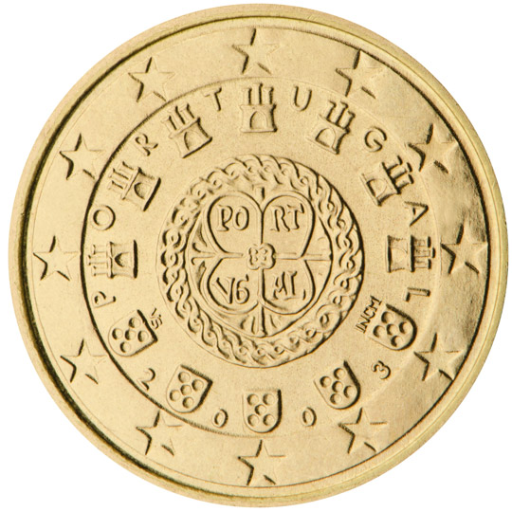
50 ΛΕΠΤΑ
Η Πορτογαλία επέλεξε τρία διαφορετικά σχέδια για την εθνική όψη των κερμάτων της από έργα που συμμετείχαν σε εθνικό διαγωνισμού σχεδίου. Νικητής του διαγωνισμού ήταν ο Victor Manuel Fernandes dos Santos, ο οποίος εμπνεύστηκε από ιστορικά σύμβολα και από τις σφραγίδες του πρώτου Βασιλέα της Πορτογαλίας Dom Afonso Henriques. Τα σχέδια που φιλοτέχνησε είναι τα εξής: Στα κέρματα των 10, 20 και 50 λεπτών/σεντ απεικονίζεται η βασιλική σφραγίδα του έτους 1142 στο κέντρο του σχεδίου.

Slide 5
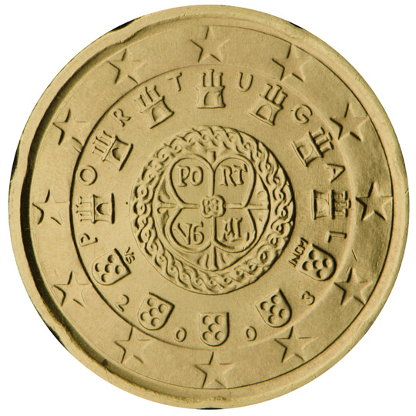
20 ΛΕΠΤΑ
Η Πορτογαλία επέλεξε τρία διαφορετικά σχέδια για την εθνική όψη των κερμάτων της από έργα που συμμετείχαν σε εθνικό διαγωνισμού σχεδίου. Νικητής του διαγωνισμού ήταν ο Victor Manuel Fernandes dos Santos, ο οποίος εμπνεύστηκε από ιστορικά σύμβολα και από τις σφραγίδες του πρώτου Βασιλέα της Πορτογαλίας Dom Afonso Henriques. Τα σχέδια που φιλοτέχνησε είναι τα εξής: Στα κέρματα των 10, 20 και 50 λεπτών/σεντ απεικονίζεται η βασιλική σφραγίδα του έτους 1142 στο κέντρο του σχεδίου.

Slide 6
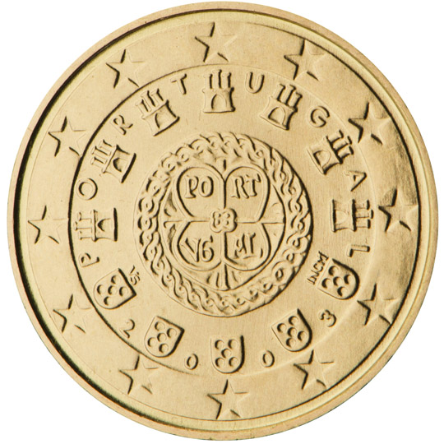
10 ΛΕΠΤΑ
Η Πορτογαλία επέλεξε τρία διαφορετικά σχέδια για την εθνική όψη των κερμάτων της από έργα που συμμετείχαν σε εθνικό διαγωνισμού σχεδίου. Νικητής του διαγωνισμού ήταν ο Victor Manuel Fernandes dos Santos, ο οποίος εμπνεύστηκε από ιστορικά σύμβολα και από τις σφραγίδες του πρώτου Βασιλέα της Πορτογαλίας Dom Afonso Henriques. Τα σχέδια που φιλοτέχνησε είναι τα εξής: Στα κέρματα των 10, 20 και 50 λεπτών/σεντ απεικονίζεται η βασιλική σφραγίδα του έτους 1142 στο κέντρο του σχεδίου.

Slide 7
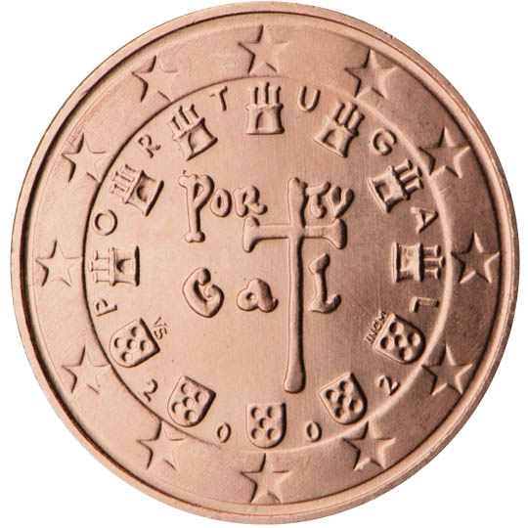
5 ΛΕΠΤΑ
Η Πορτογαλία επέλεξε τρία διαφορετικά σχέδια για την εθνική όψη των κερμάτων της από έργα που συμμετείχαν σε εθνικό διαγωνισμού σχεδίου. Νικητής του διαγωνισμού ήταν ο Victor Manuel Fernandes dos Santos, ο οποίος εμπνεύστηκε από ιστορικά σύμβολα και από τις σφραγίδες του πρώτου Βασιλέα της Πορτογαλίας Dom Afonso Henriques. Τα σχέδια που φιλοτέχνησε είναι τα εξής: Στα κέρματα των 1, 2 και 5 λεπτών/σεντ απεικονίζεται η πρώτη βασιλική σφραγίδα της Πορτογαλίας, που χρονολογείται από το 1134, μαζί με την επιγραφή «Portugal» (Πορτογαλία).

Slide 8
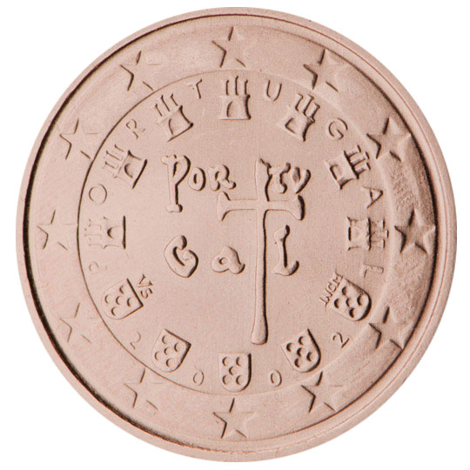
2 ΛΕΠΤΑ
Η Πορτογαλία επέλεξε τρία διαφορετικά σχέδια για την εθνική όψη των κερμάτων της από έργα που συμμετείχαν σε εθνικό διαγωνισμού σχεδίου. Νικητής του διαγωνισμού ήταν ο Victor Manuel Fernandes dos Santos, ο οποίος εμπνεύστηκε από ιστορικά σύμβολα και από τις σφραγίδες του πρώτου Βασιλέα της Πορτογαλίας Dom Afonso Henriques. Τα σχέδια που φιλοτέχνησε είναι τα εξής: Στα κέρματα των 1, 2 και 5 λεπτών/σεντ απεικονίζεται η πρώτη βασιλική σφραγίδα της Πορτογαλίας, που χρονολογείται από το 1134, μαζί με την επιγραφή «Portugal» (Πορτογαλία).

Slide 9
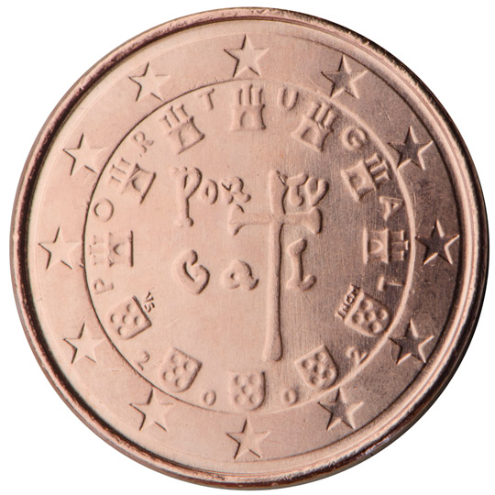
1 ΛΕΠΤΟ
Η Πορτογαλία επέλεξε τρία διαφορετικά σχέδια για την εθνική όψη των κερμάτων της από έργα που συμμετείχαν σε εθνικό διαγωνισμού σχεδίου. Νικητής του διαγωνισμού ήταν ο Victor Manuel Fernandes dos Santos, ο οποίος εμπνεύστηκε από ιστορικά σύμβολα και από τις σφραγίδες του πρώτου Βασιλέα της Πορτογαλίας Dom Afonso Henriques. Τα σχέδια που φιλοτέχνησε είναι τα εξής: Στα κέρματα των 1, 2 και 5 λεπτών/σεντ απεικονίζεται η πρώτη βασιλική σφραγίδα της Πορτογαλίας, που χρονολογείται από το 1134, μαζί με την επιγραφή «Portugal» (Πορτογαλία).

